Slide 1

2022
自动安排日程表
前端：郁子滼、陈子凡
后端：郑思诚
文案：郑思诚、陈子凡、郁子滼、缪瀚程
PPT：郑思诚、陈子凡、郁子滼
汇报：郑思诚
汇报稿子：缪瀚程
指导老师：薛帆

Slide 2

Part 1
Part 3
01
Part 2
03
02
C
背景与项目构思
系统分析
系统设计
介绍想到制作这个软件的原因，以及制作
初衷
展示前期调研，简要分析
思路，思维导图
ontents
Part 4
Part 5
Part 6
04
05
06
系统实现
界面设计与核心代码
总结与展望
对未来发展期望
如何解决问题
展示解决问题部分代码

Slide 3

PART 01
项目背景与构思
介绍想到制作这个软件的原因，以及制作初衷

Slide 4
背景
随着国家双减政策以及疫情形势的好转，参加校外活动的人数越来越多，同时，参与活动时会遇到各种问题，如：环境，天气恶劣、交通拥堵、时间调配不合理等等。其中时间调配不合理的情况是最常见、对活动影响最大的问题，解决这类问题比较常用的措施是按照兴趣、重要程度、以及如果不参与造成的损失这几个方面进行比较，来决定最后的安排。但是，有些人在安排最终时会犹豫不决，无法做出决断，导致最后无法及时做出安排或做出的安排不尽人意。
因此，我们希望通过计算机算法，人工智能的应用，建立起一套公式，给用户的时间安排提出合理的建议。
为了巧妙使用人工智能来辅助安排时间，我们想到了给事件分类的方法，通过不同类别的事件（如：学习、锻炼等）来区分优先级。

Slide 5
项目构思
利用算法帮助用户合理安排时间，并制作一个网页达到团队间的时间互通，提高工作及学习效率，避免不必要的时间冲突。
通过web开发，便于完成后在各个不同系统发布，在不同系统环境中运行，同时为无法使用的用户提供网页版服务。

Slide 6
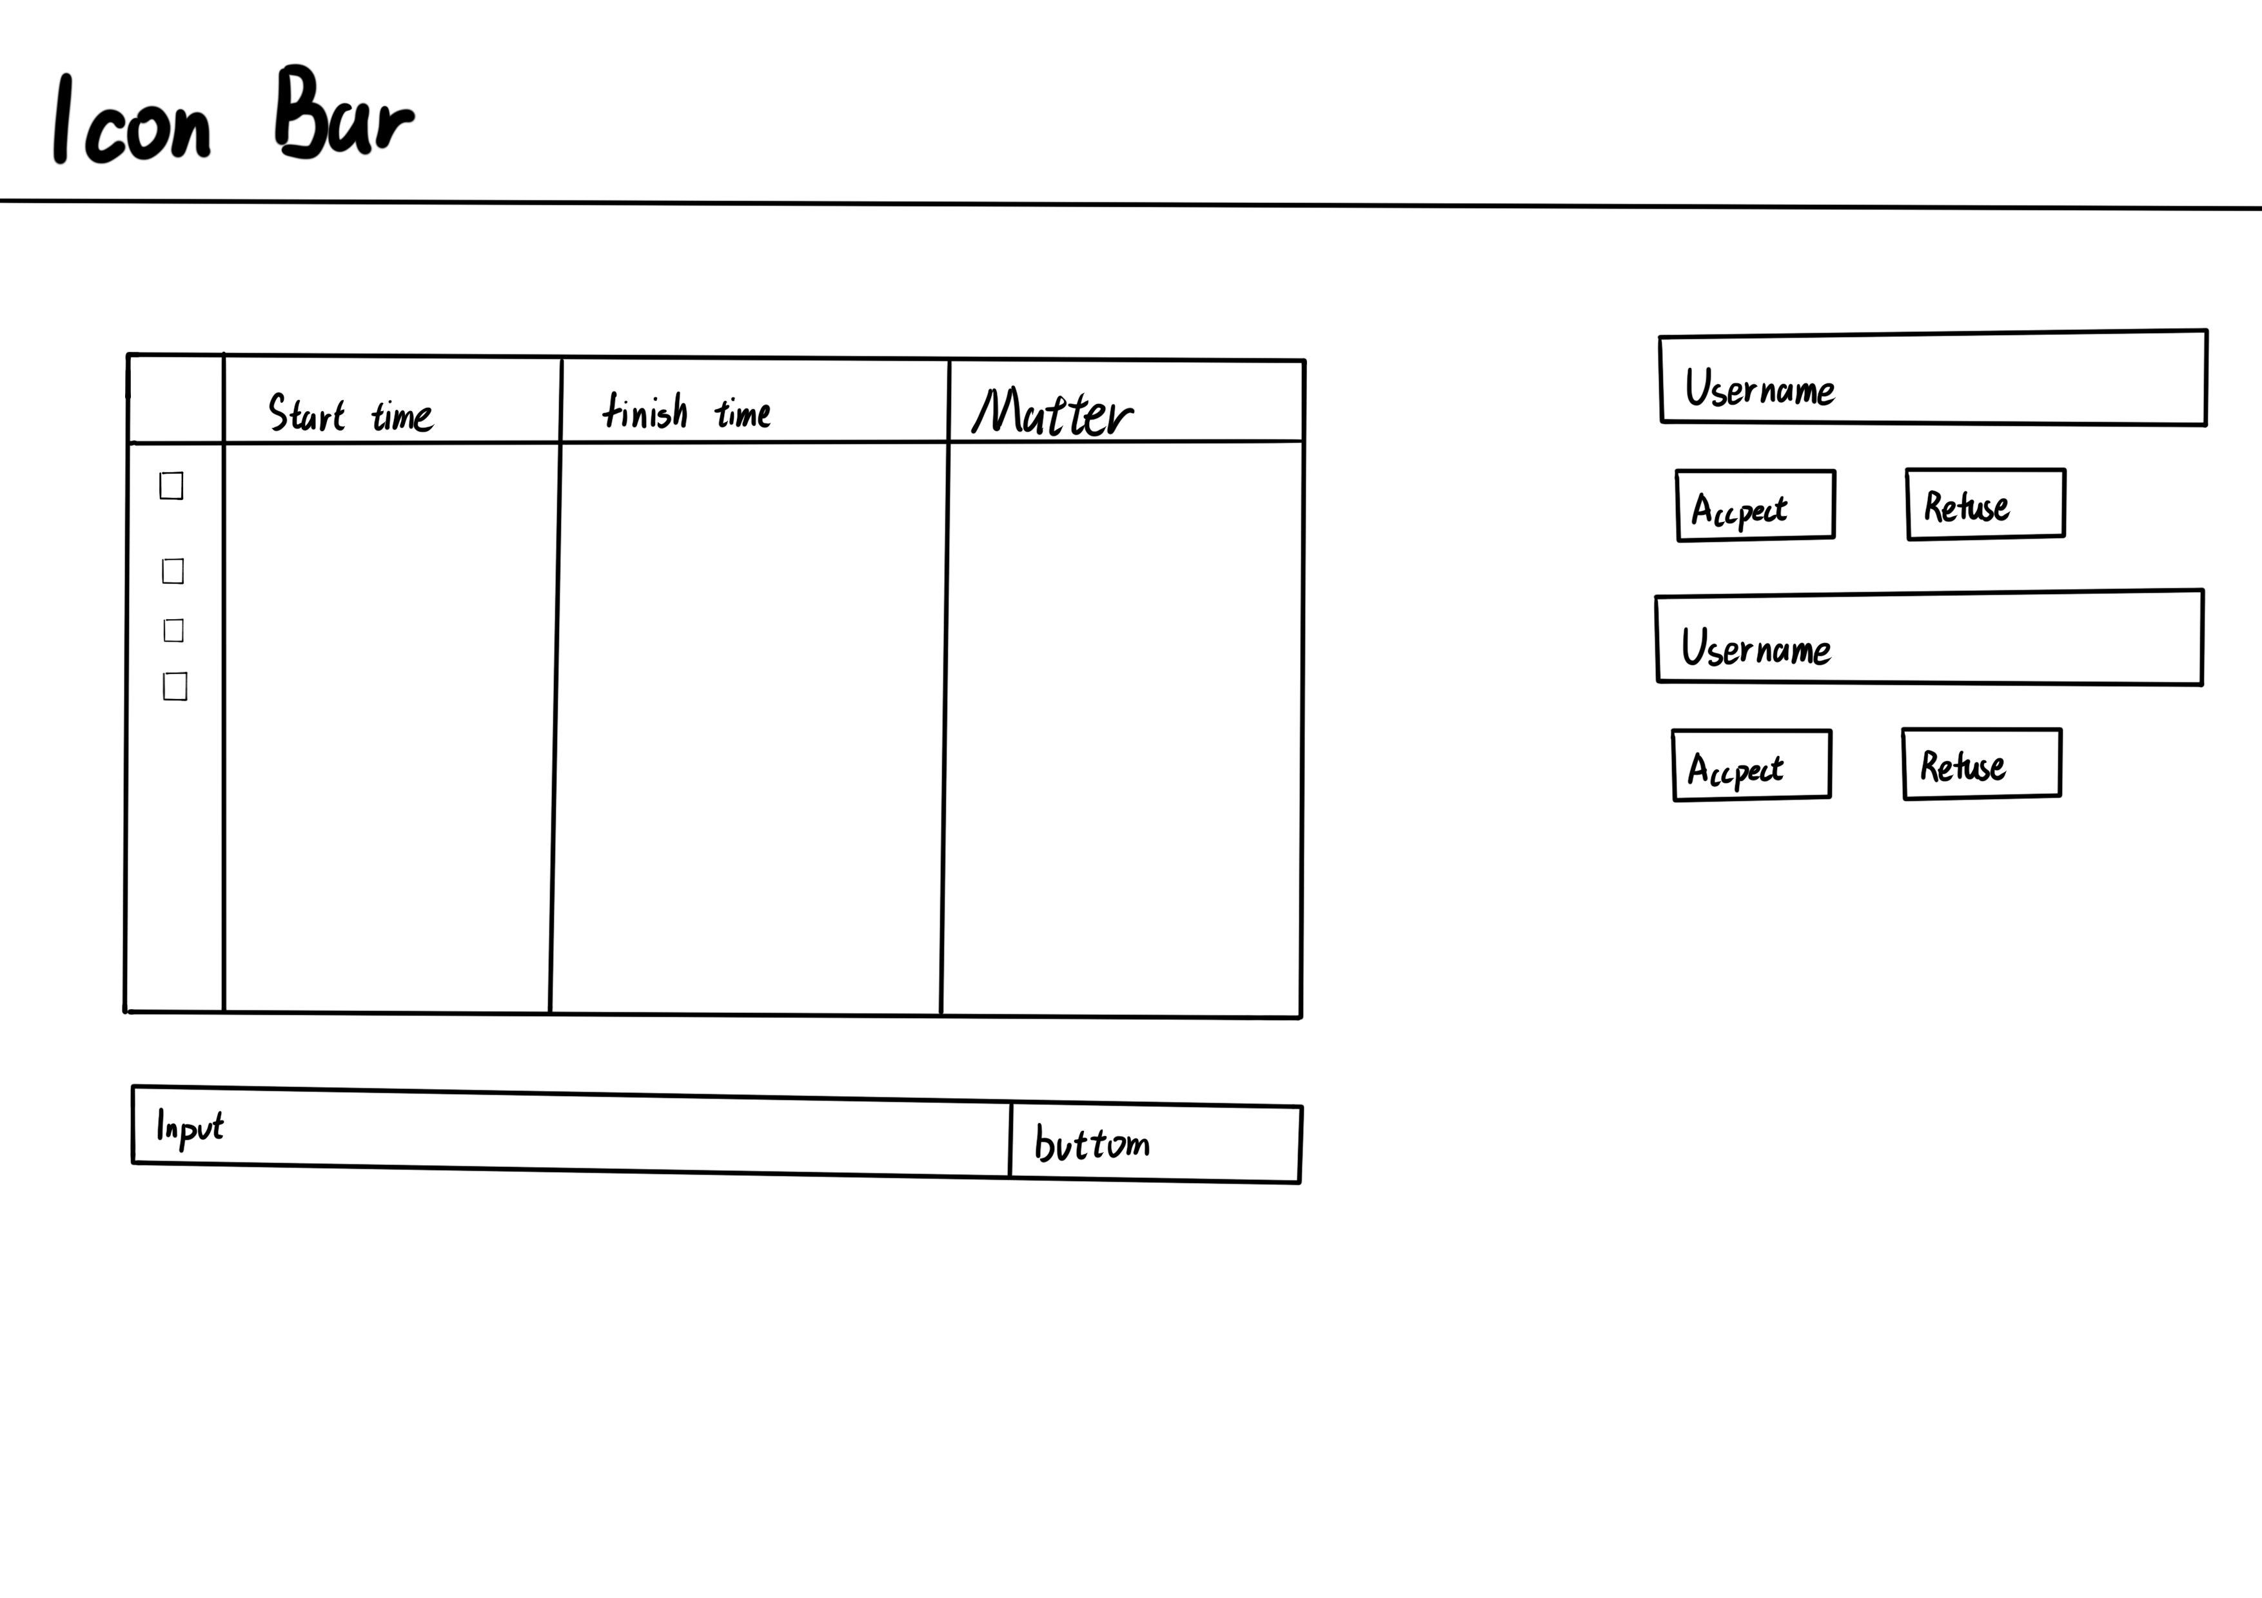
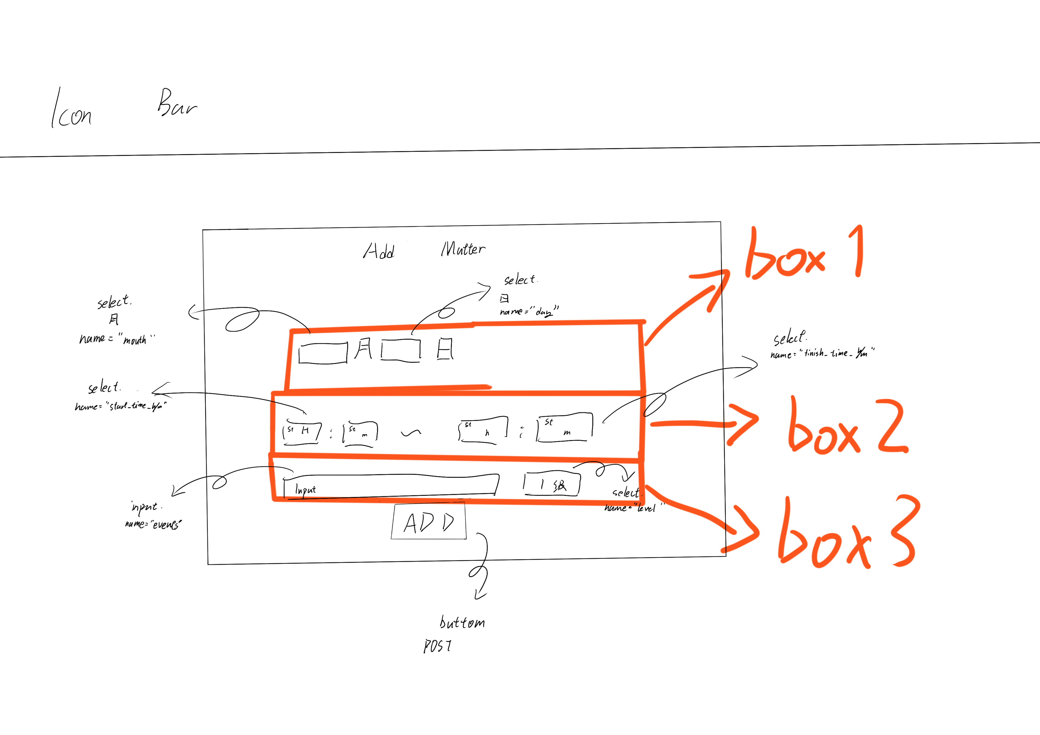
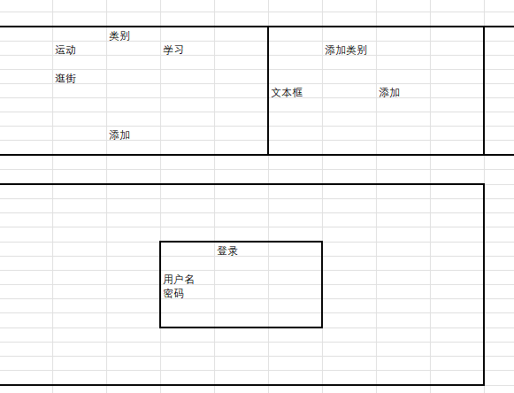
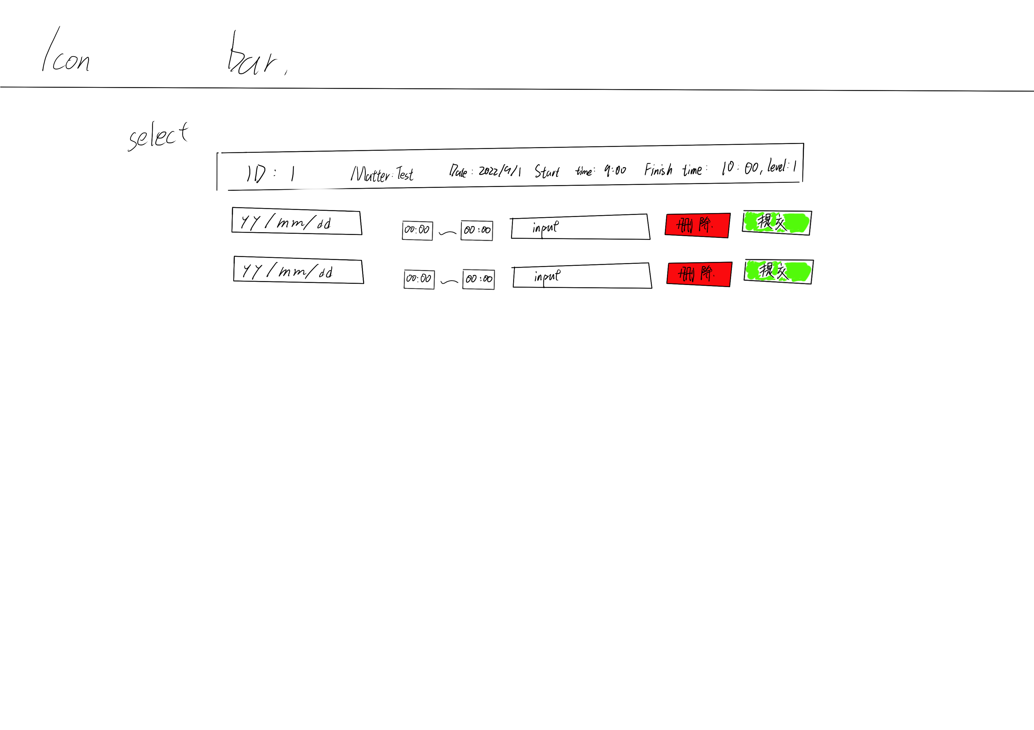
项目构思
前端页面草稿&
早期设想
∆共享页前端草稿
∆添加页前端草稿
∆早期设想
∆编辑页前端草稿

Slide 7

PART 02
系统分析
展示前期调研，简要分析

Slide 8
前期调研
序号 | 来源 | 你的年龄段 | 校外活动遇到的问题 | 如果你遇到了上述问题，你会如何解决
11 | 微信 | 18岁以上 | 人多意见多，不能很快达成共识，影响进程。 | 确定组长，给他一票否决权
19 | 微信 | 18岁以上 | 受疫情影响，活动地域，内容有较大的限制，无法有身临其境的感觉。 | 通过网络详细了解活动地点，活动内容的背景，相关资源。
25 | 微信 | 18岁以上 | 只有周末时间可以开展校外活动和培训，时间难以合理安排 | 在工作日晚上提前花费一些时间去做准备，周末再进行具体操作
27 | 微信 | 18岁以上 | 突发情况，比如说天气变化，交接人员有事情要迟到 | 只能说准备的越充分面对的问题就越少，提前看天气预报，准备好面对不同的天气情况，给每次活动预留出足够的时间，可以等待不同人员到齐，当然，提前也一定要通知到参与时间，做到提前准备
28 | 微信 | 18岁以上 | 太热了，有同学中暑 | 提前准备清凉油、人丹、藿香正气水等药物及饮用水、毛巾，活动前提醒有过中暑情况的同学准备遮阳帽防晒衣等，活动当中注意适时的休息，及时提醒同学们补充水分。
33 | 微信 | 18岁以上 | 1.活动现场没有布置好；2.对接工作人员联系不上。 | 1.提前1小时到场，活动现场重要物料提前确认到位。2.提前与工作人员约好时间，临出门时，再次与对接工作人员约好见面时间。
34 | 微信 | 18岁以上 | 容易迟到 | 感觉自己快迟到了，先给老师发消息报备一下
41 | 微信 | 18岁以上 | 校外活动参加多了，跟学业上投入时间的冲突问题。 | 在各种课外活动中，权衡下哪些是必须参加的，哪些活动可以减少频次，做点减法。
43 | 微信 | 18岁以上 | 对于活动进度把控欠缺 | 活动前与小组成员沟通，确认活动详细事宜。如活动中遇突发情况，及时制定备选方案，后续积极联系，实时确认活动进度。活动后集中总结，明确活动中的亮点与不足。
58 | 微信 | 11-18岁 | 有同学懒得的走，学习就待在原地，或为了满足个人，而脱离大部队 | 提醒他们要有集体意识，同时以身作则积极参与集体活动，学习课外知识
59 | 微信 | 11-18岁 | 队员直接意见不合 | 选择与同学协商，多人投票解决，无法解决可以询问老师或者家长
60 | 微信 | 11-18岁 | 参加活动时可能会有一定的安全隐患 | 要保护好自己，不在参加校外活动时受伤

Slide 9
PART 03
系统设计

Slide 10
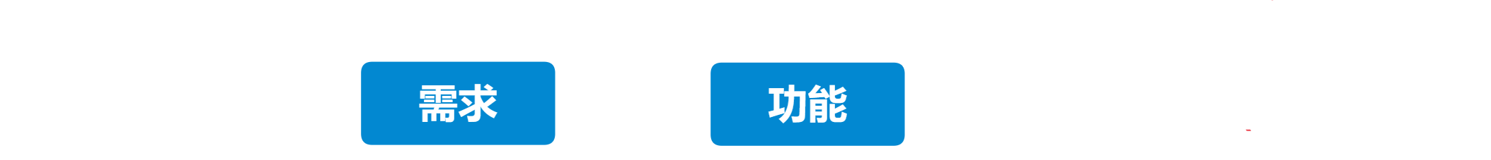
系统设计
面向各种人
登录、注册
使用昵称+密码登录
减少安排事件的冲突
使用算法对数据做出
推荐
切换自动安排和手动调整
提高安排时间效率
减少团队间因事件
安排不当产生的冲突
与他人共享
在前端展示可视化的日程安排

Slide 11
系统设计
项目整体构思图

Slide 12
PART 04
系统实现
如何解决问题

Slide 13
系统实现
如何创建时间列表并储存
怎样让用户有直观的感受

Slide 14
系统实现
前端利用HTML对列表进行合理安排。
后端使用变量，为用户所输入的内容进行赋值，完成日程表的展示。
前端
后端
对jinja2网页进行布局
使用python对mysql数据库的数据进行更改和存储
对用户的展示
更改
储存
变量
数据库

Slide 15
系统实现
如何实现添加事件？

Slide 16
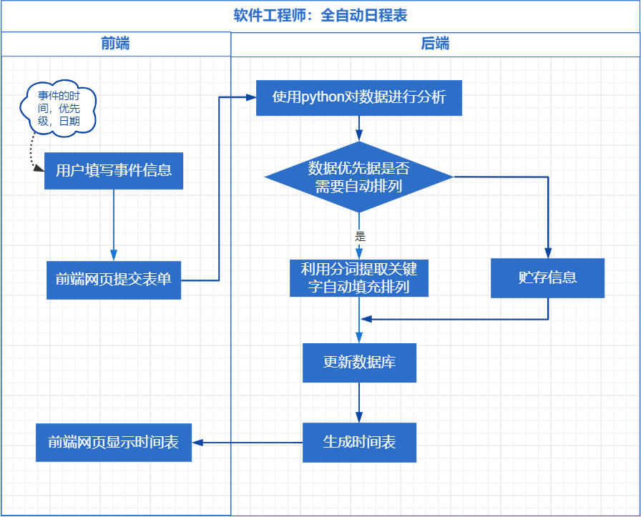
系统实现
添加事件流程图

Slide 17

PART 05
界面设计与核心代码
展示解决问题部分代码

Slide 18
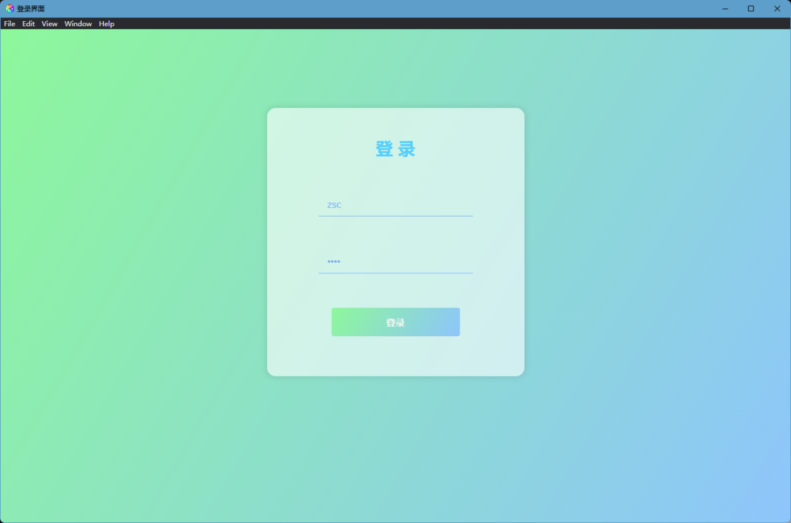
界面设计与核心代码
∆登录页

Slide 19
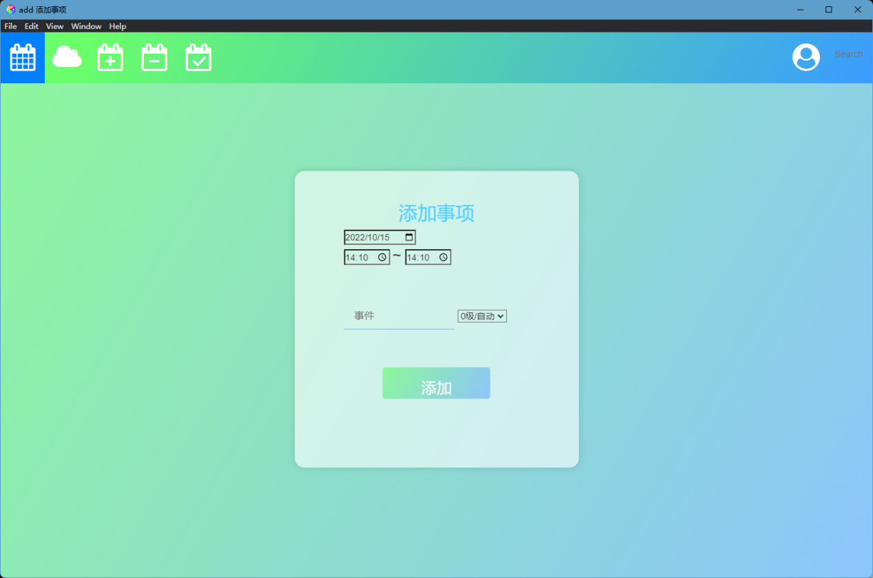
界面设计与核心代码
∆共享页

Slide 20
界面设计与核心代码
∆添加页

Slide 21
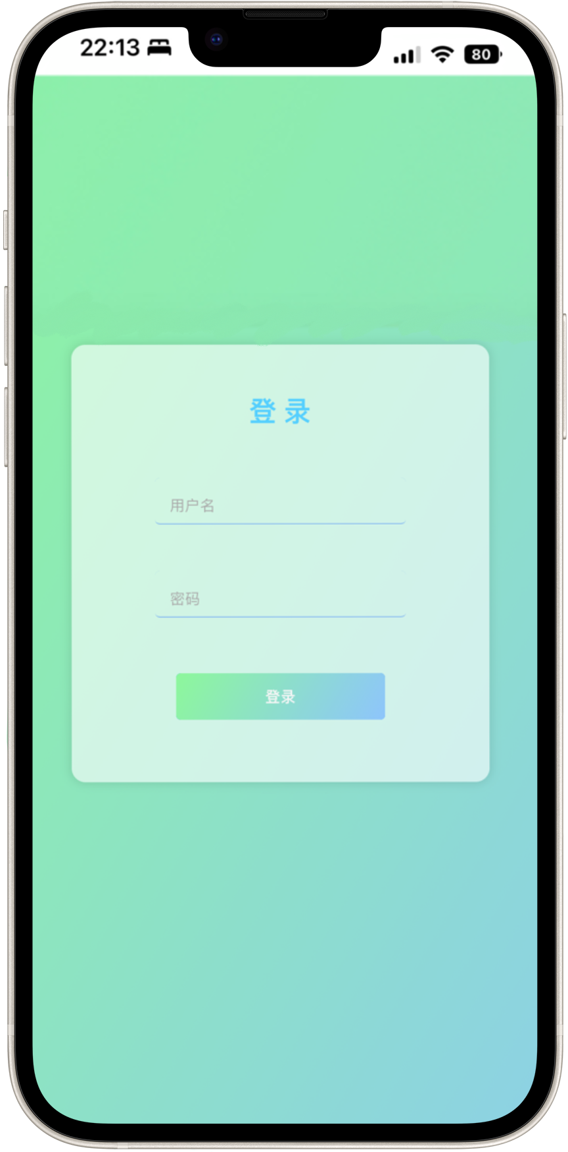
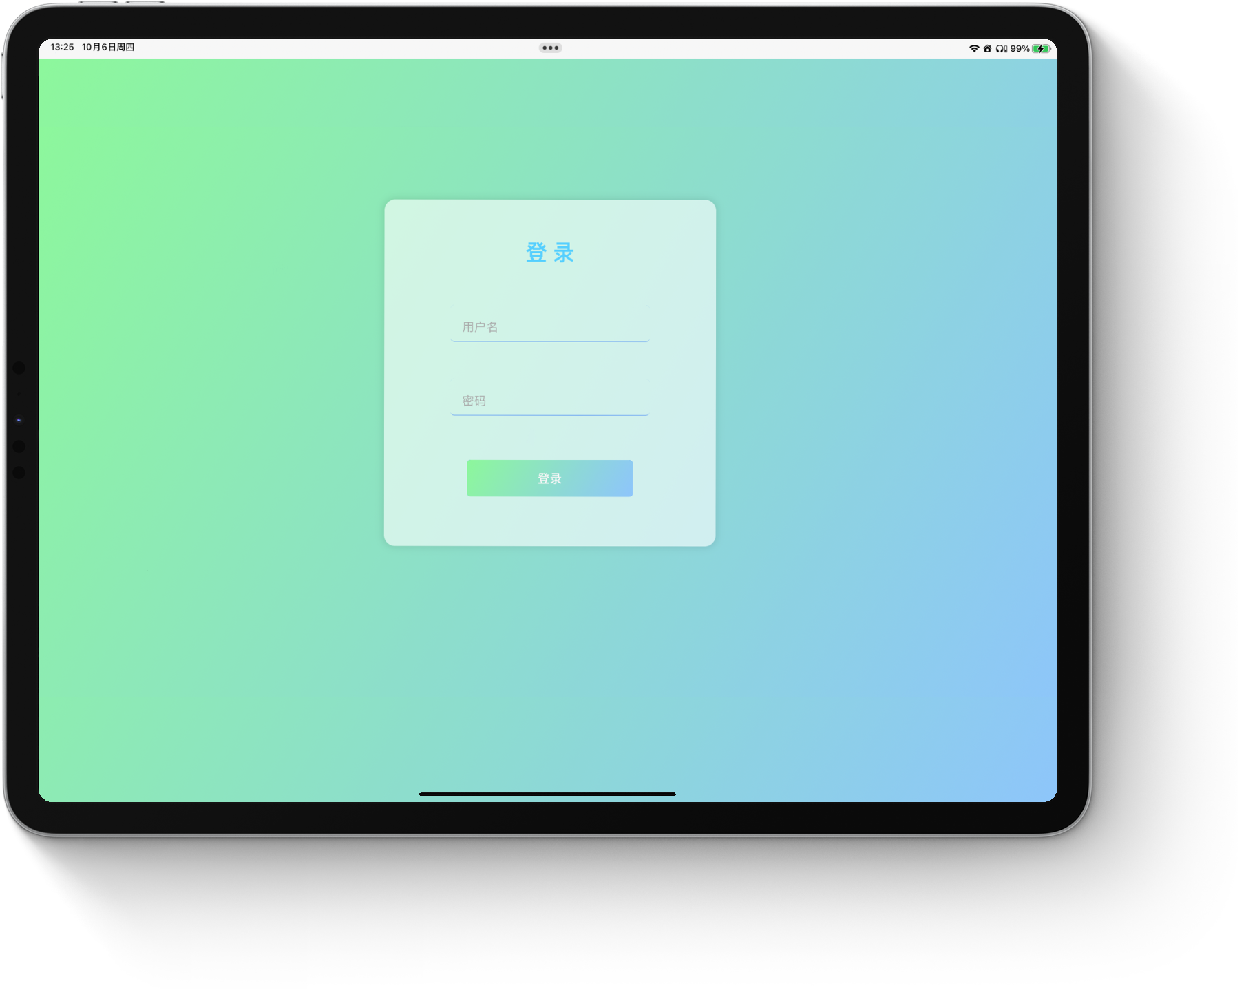
界面设计与核心代码
手机平板效果示意图

Slide 22
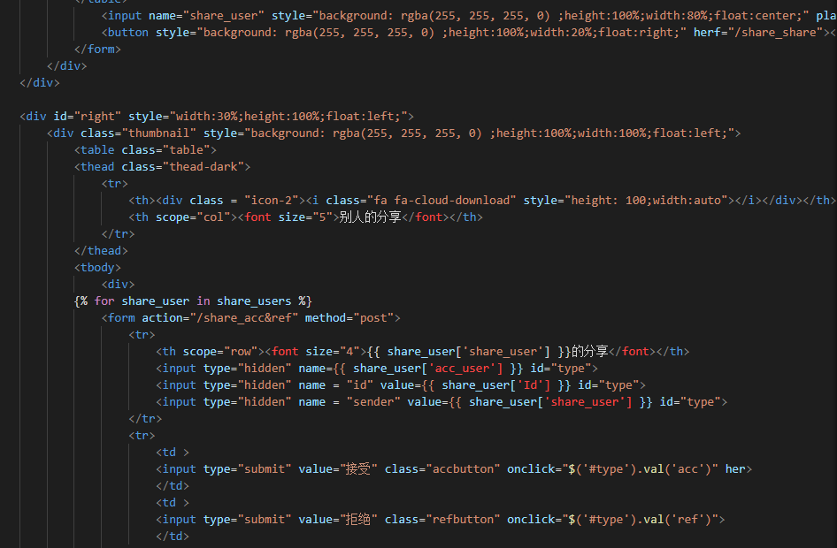
界面设计与核心代码
∆共享页前端代码

Slide 23
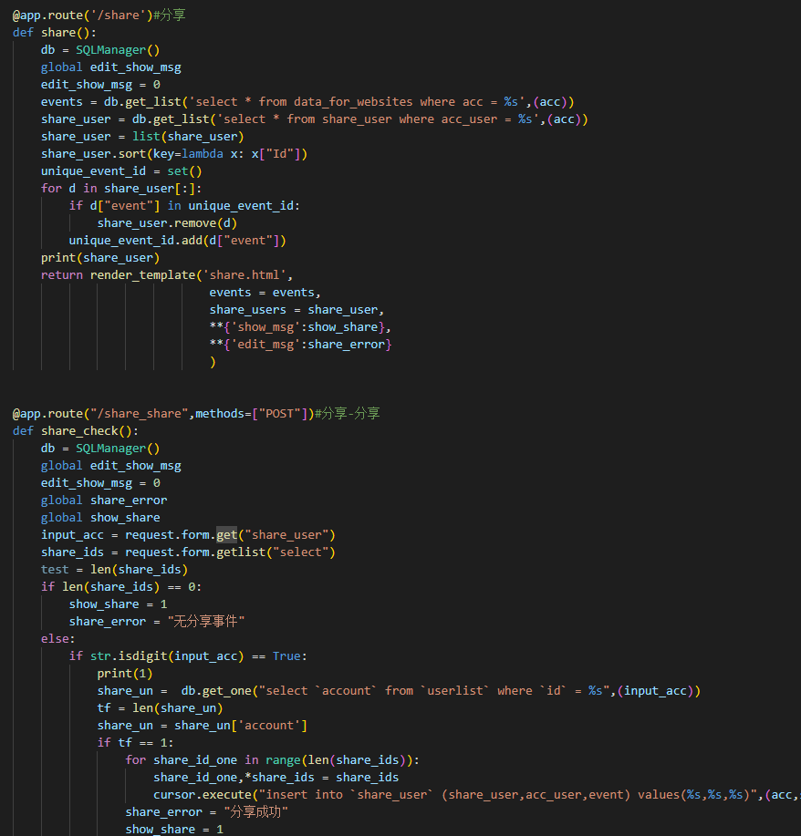
界面设计与核心代码
∆共享页后端部分代码

Slide 24
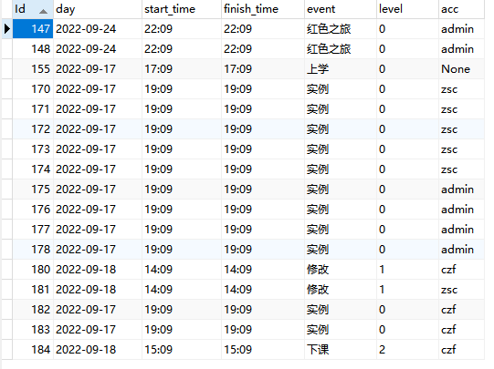
界面设计与核心代码
· 数据库
∆数据库部分数据截图

Slide 25

PART 06
总结与展望
对未来发展期望

Slide 26
未来展望
实现提醒功能
实现分时段分等级的提醒方式
实现多种登录方式实现将日程表保存成各种形式
根据用户的反映修改程序

Slide 27
未来展望
自由设置背景颜色、头像，更加个性化
1
2
根据不同的表头排列数据，帮助用户快速准确地找到已安排日程
01
02
03
04
添加好友系统，方便团队之间共同建设日程表
3
4
添加类表分类，方便查找

Slide 28
THANKS!
感谢聆听 请多指点

